Slide 1
Relatório de Marketing
Autor: Mauro César

Slide 2
Recomendação
Rebalancear o investimento de marketing nos canais de menor CAC por pagamento.
Aumentar o orçamento dos canais "Google Non Branded" e "Partners"
Diminuir "Google Branded" e "Facebook"
Focar em clientes que utilizam dispositivos "Desktop" ao invés de "mobile" dado conversão de trial para pagamento ser 3x maior.
Contexto
O orçamento de marketing para o período os últimos 20 meses foi distribuído em: 1. "Google Branded"; 2. "Google Non Branded"; 3. "Facebook"; 4. "Partners"
Os trials provenientes das mídias foram categorizados por dispositivos mobile e Desktop e possuem distinta probabilidade de pagamento.
KPIs
$ 148K
35%
$ 6.8
62K
Custo Total
Conversão
Trial /Pagamento
CAC pagamento¹
Clientes pagantes
Próximos passos
Implementar o orçamento rebalanceado para os canais de menor CAC e com foco em clientes utilizando Desktop.
Refazer as campanhas de Facebook com orçamento reduzido com novo público e estratégia de comunicação.
Aprofundar no entendimento de saturação e canibalização de cada canal.
CAC Pagamento = Soma (probabilidade de pagamento) / Investimento Total

Slide 3
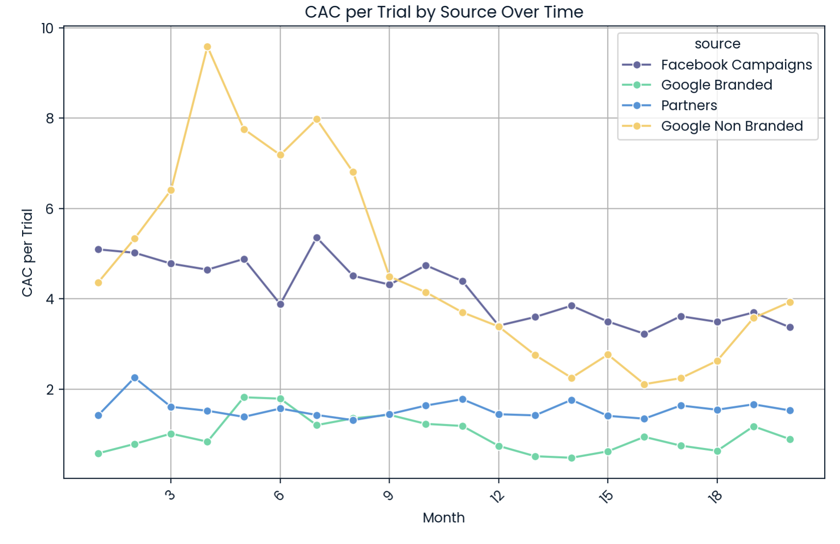
O CAC por trial variou significativamente, com o Google Non Branded variando entre $10 e $ 2. Devemos entender melhor o motivo dessa variação e replicar a estratégia de quando era $ 2.

Slide 4
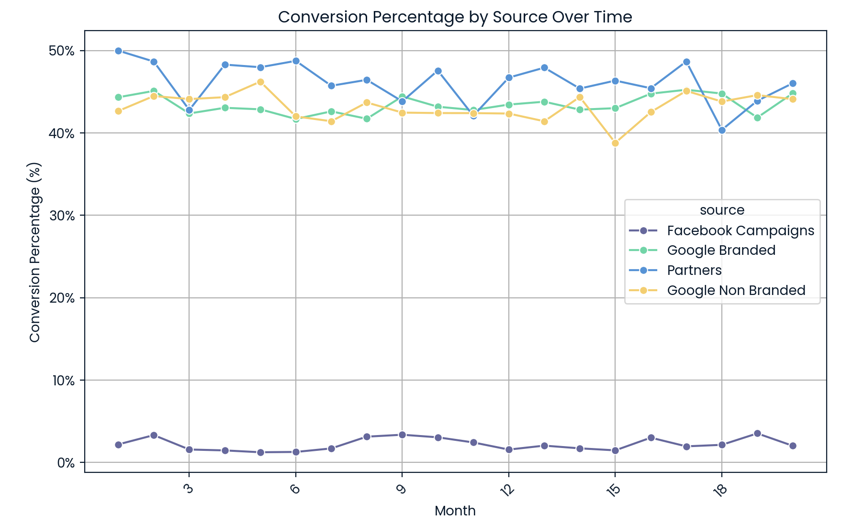
A conversão das campanhas de Facebook apresentam uma conversão ~17x durante todo o período.
17 x menor

Slide 5
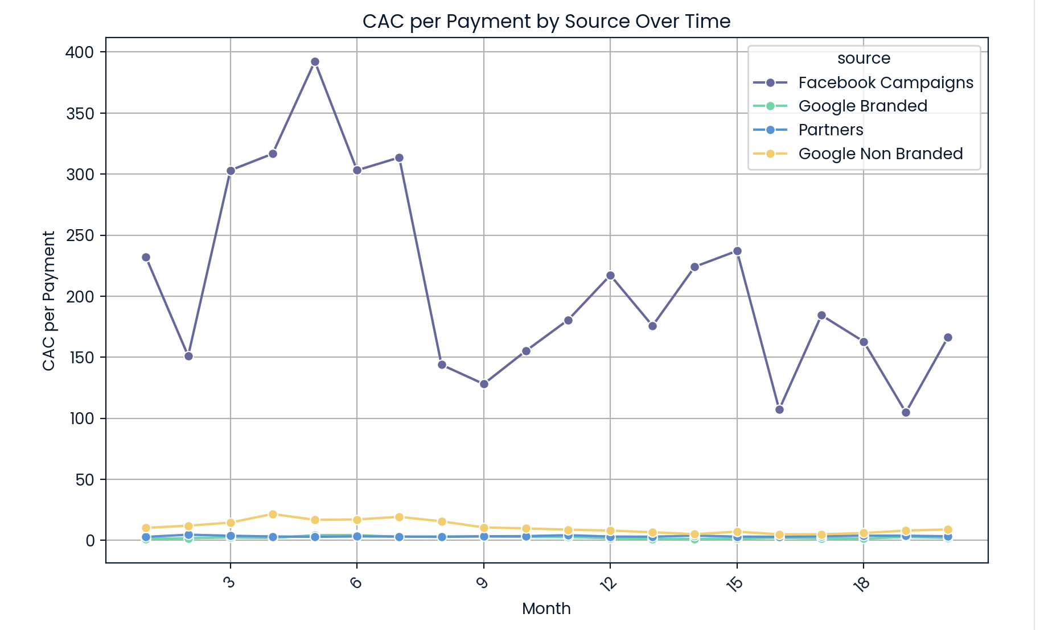
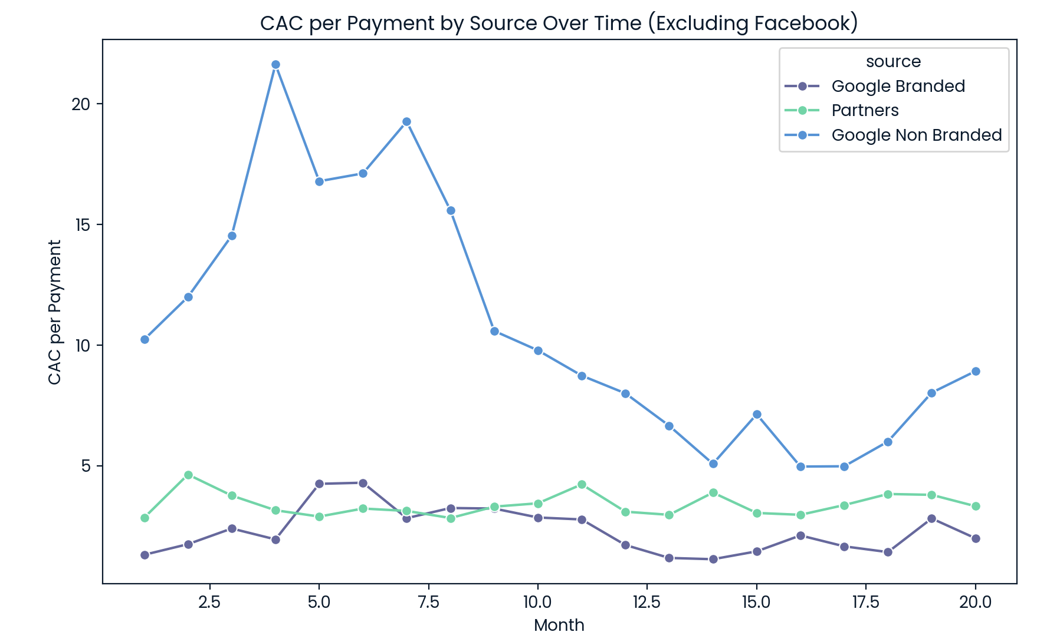
O CAC por pagamento do Facebook foi bastante elevado, mesmo em suma mínima de $ 100 (14x a média). Google non Branded vem apresentando melhora de performance nos últimos meses.

Slide 6
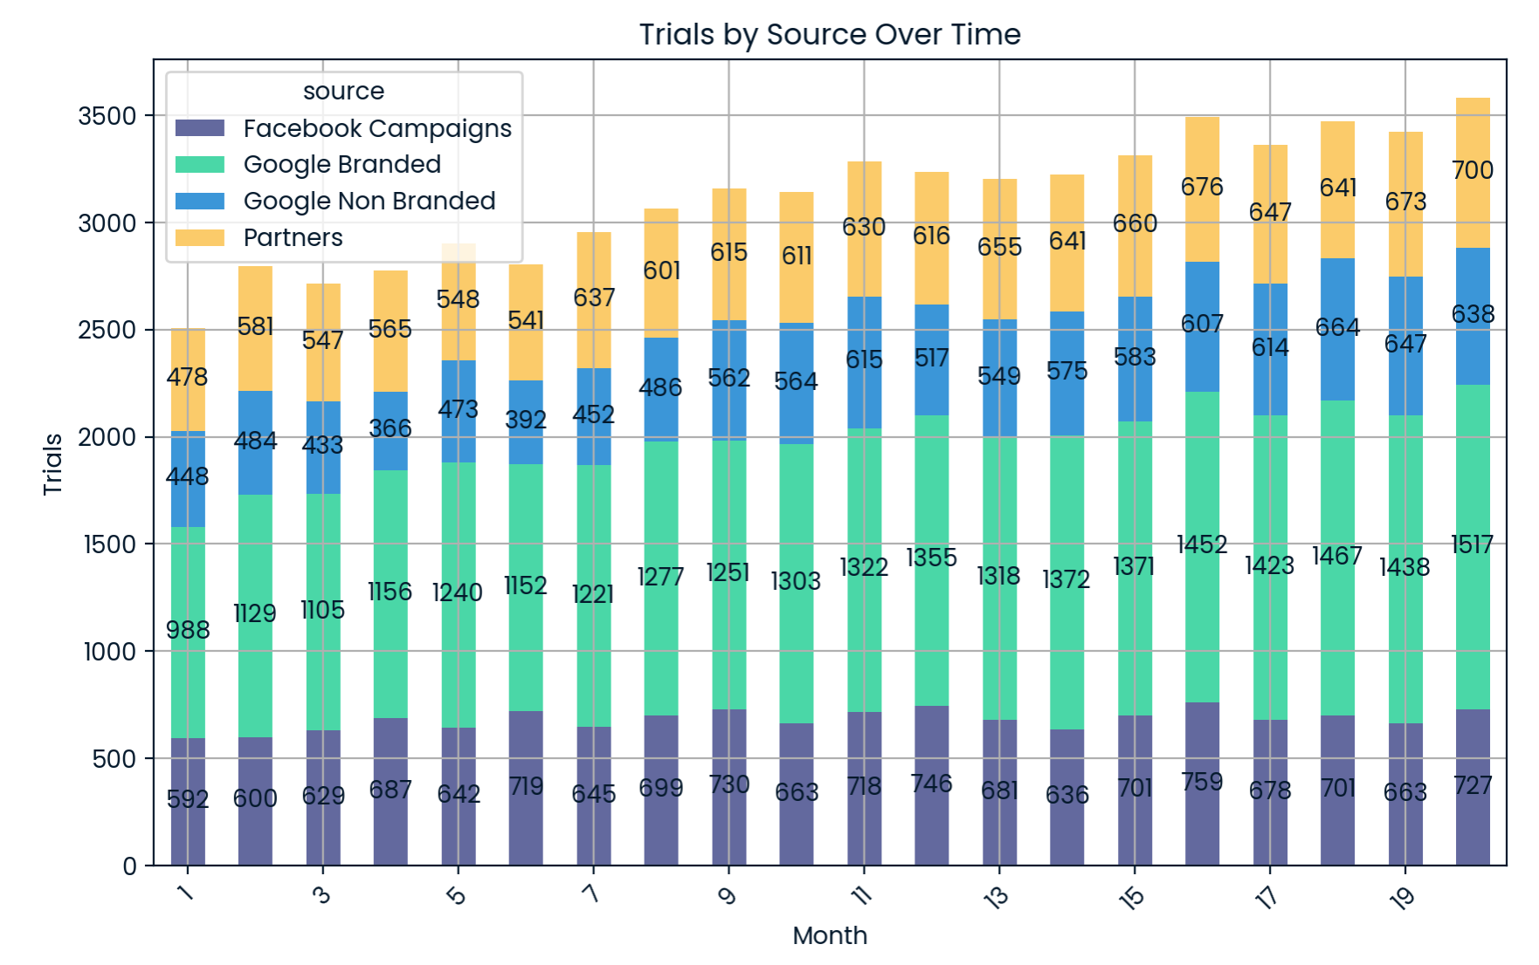
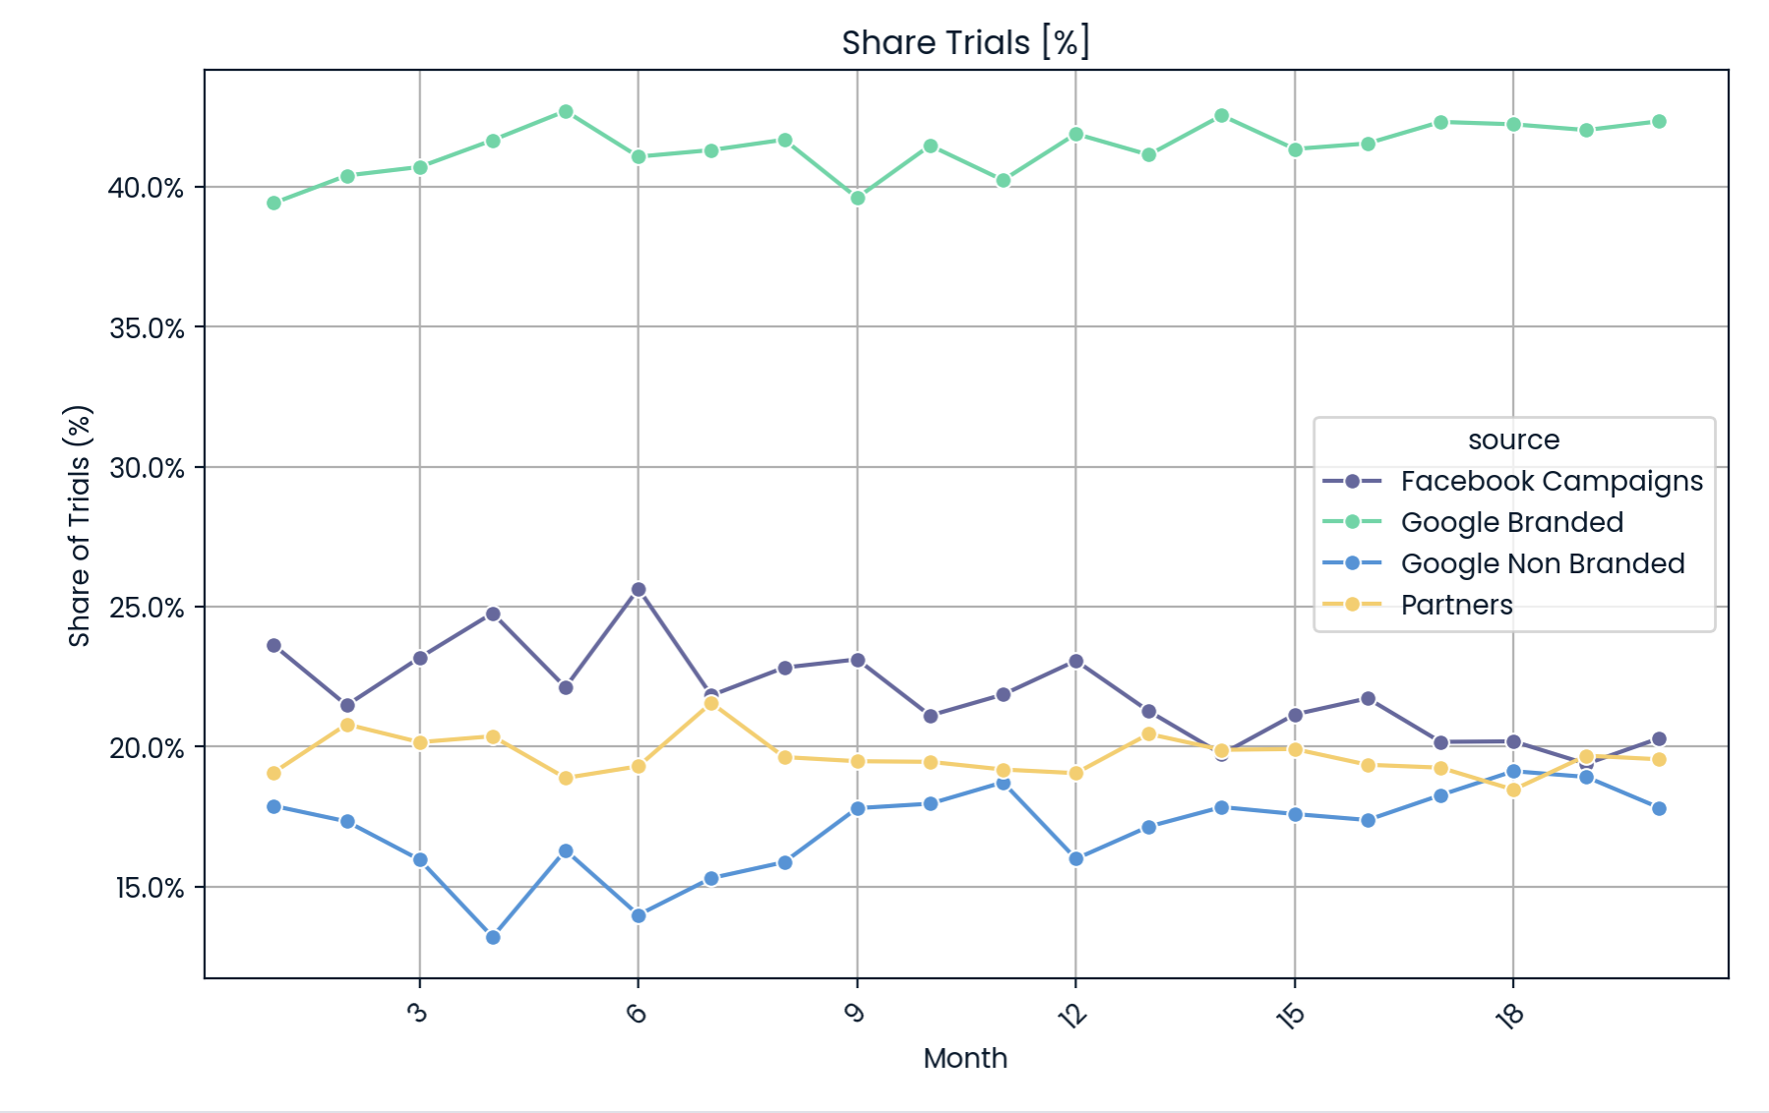
O número de trials está crescendo puxado principalmente pelo Google, tanto Branded quanto Non Branded

Slide 7
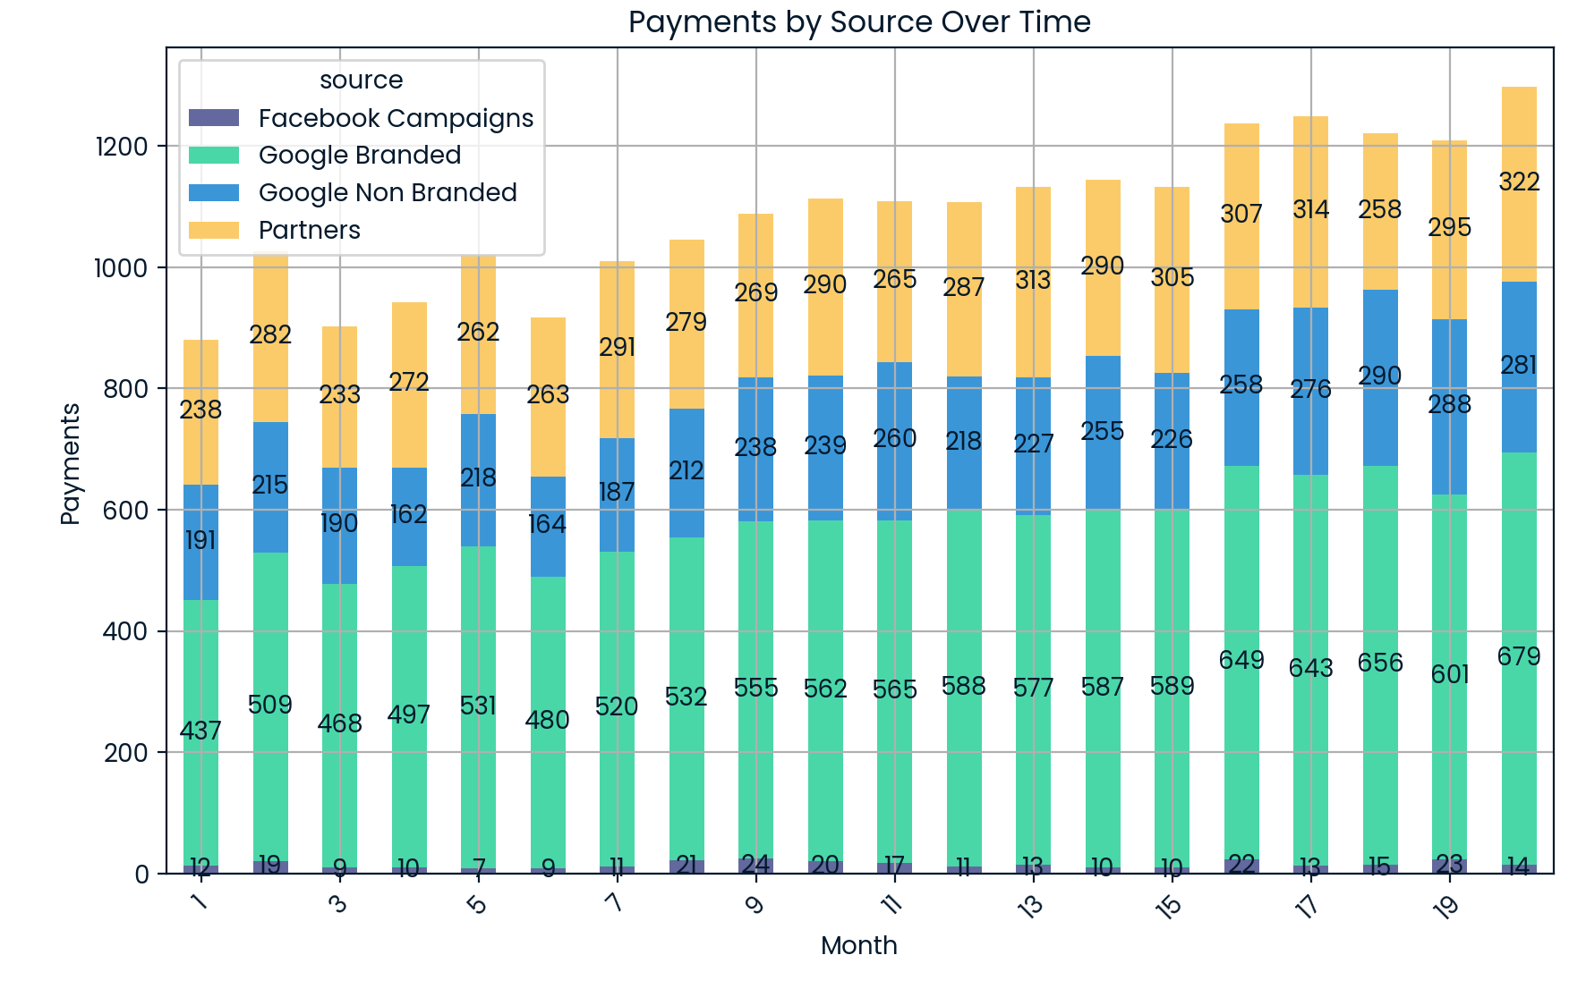
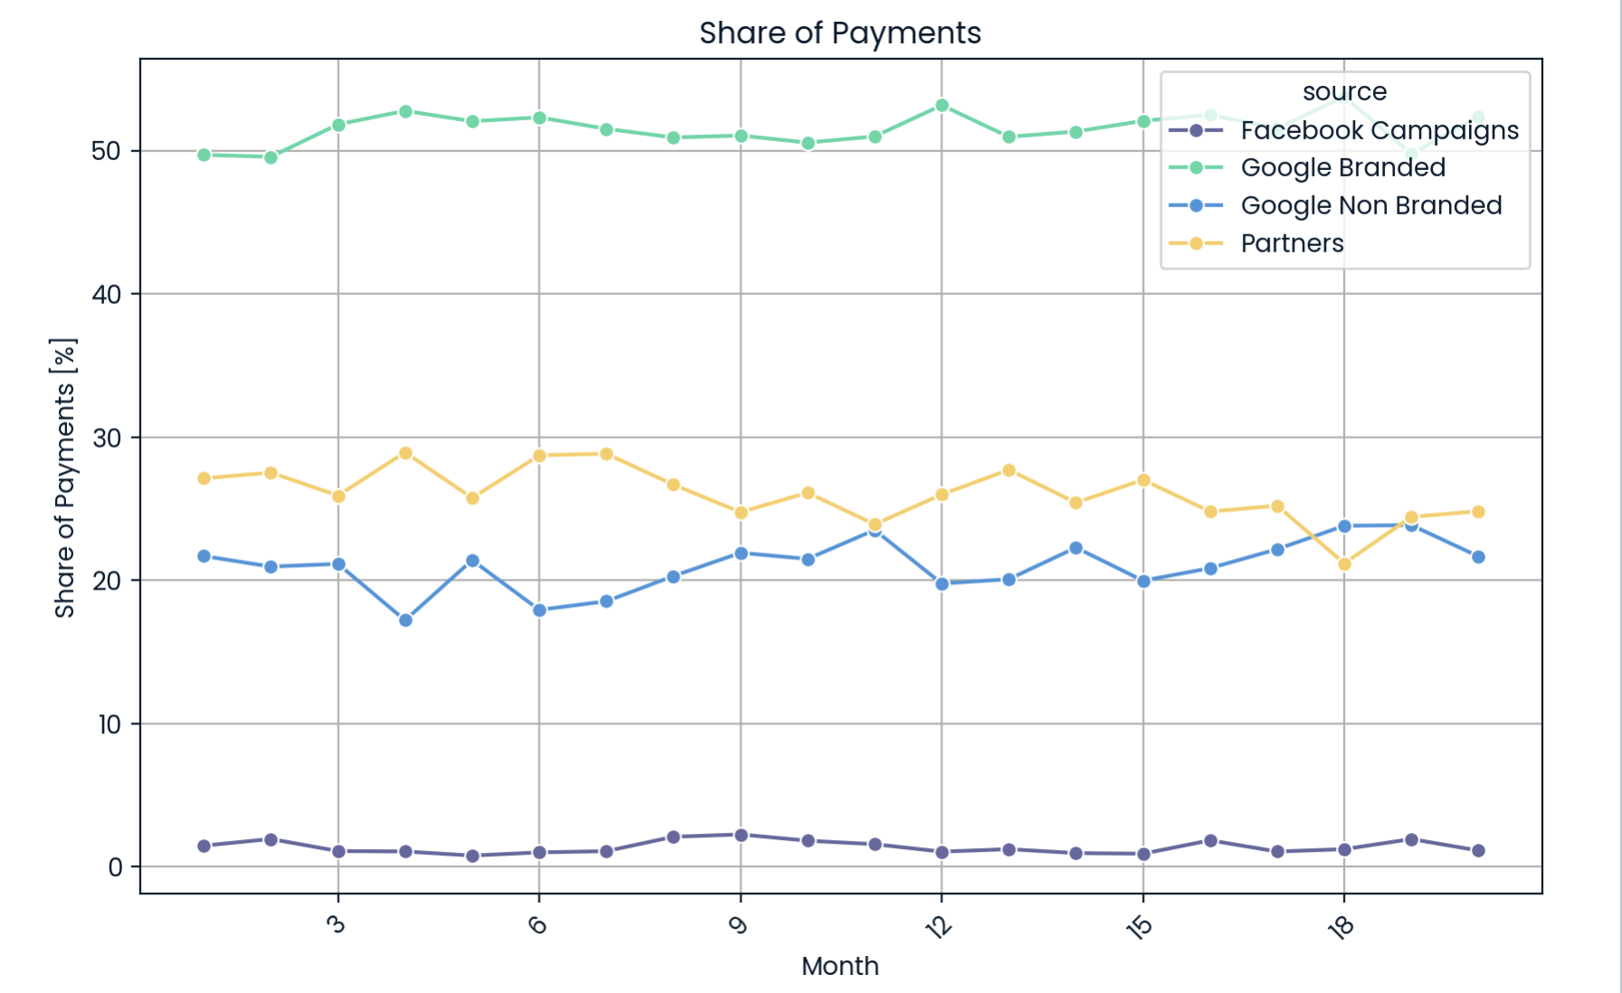
Total de clientes pagantes está crescendo com um ganho ligeiro de share de Google non Branded nos últimos meses

Slide 8
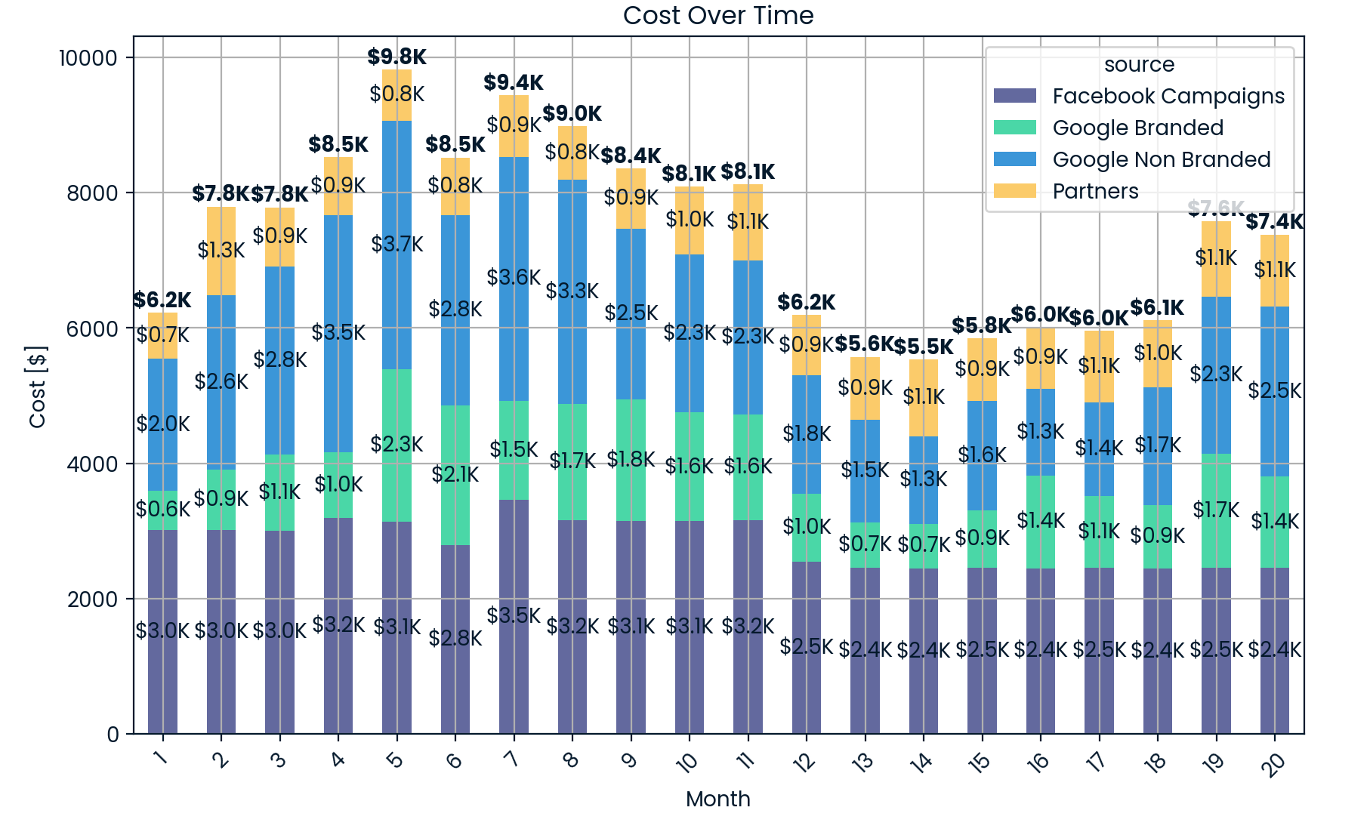
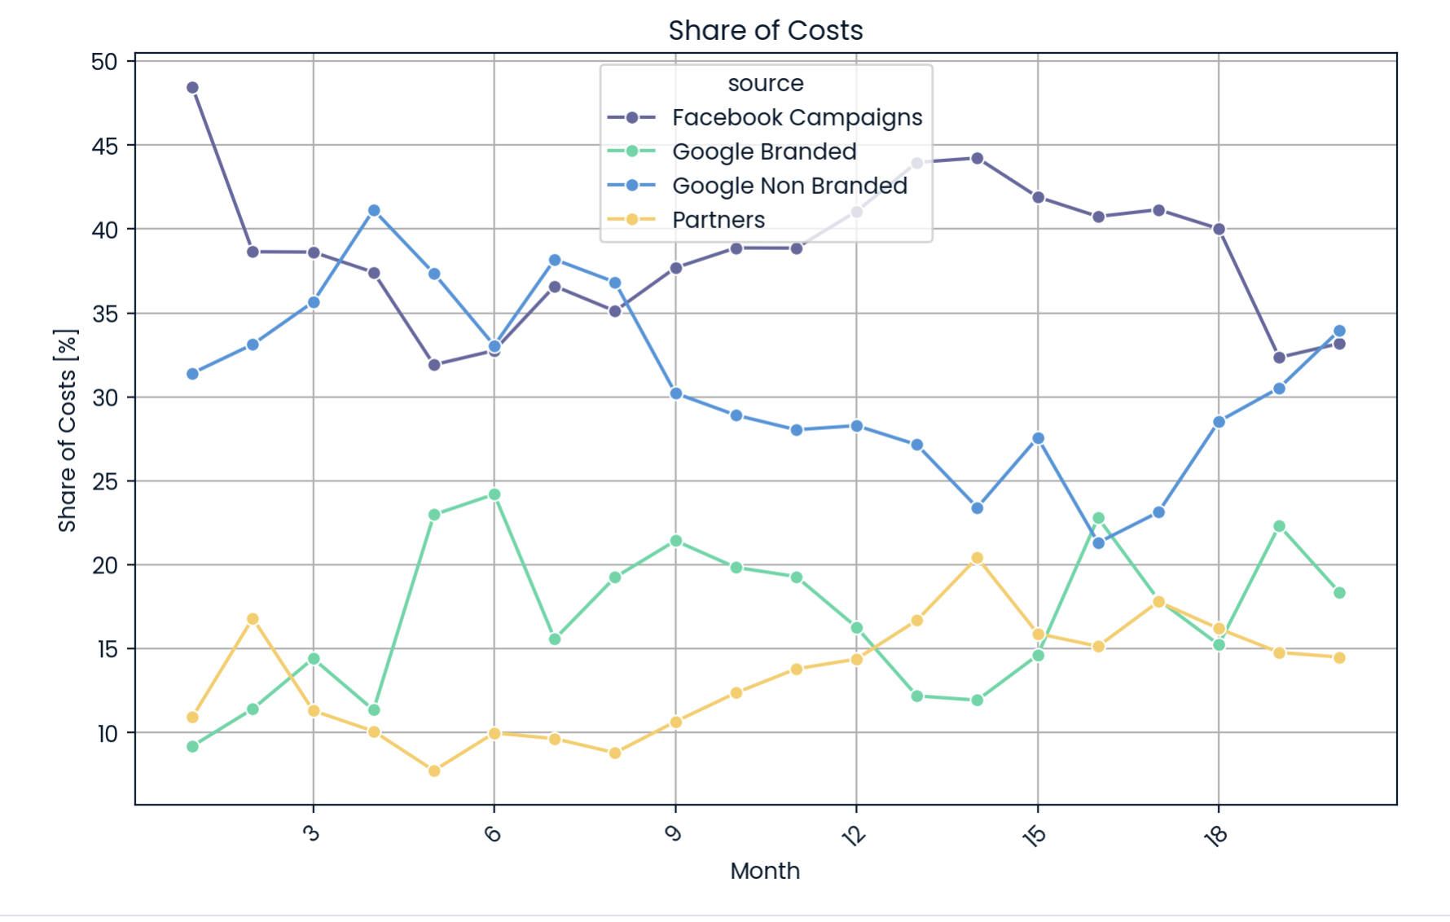
Há sinais de saturação dos canais pois o aumento do custo não provoca um aumento linear de pagamentos do canal

Slide 9
A redistribuição do share de custo pouco influencia no share de payments, devemos mudar a estratégia do Google Non Branded para ampliar o investimento nele.

Slide 10
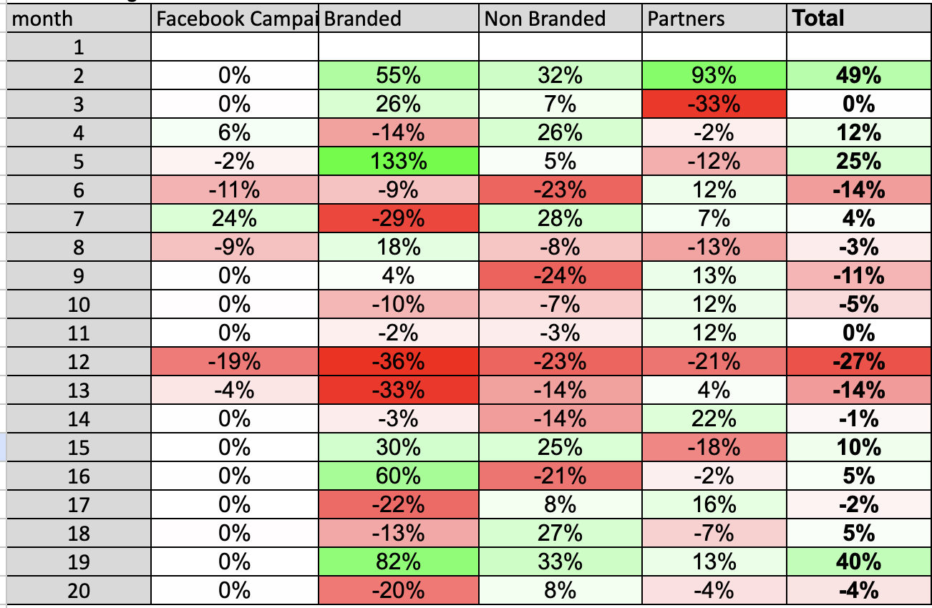
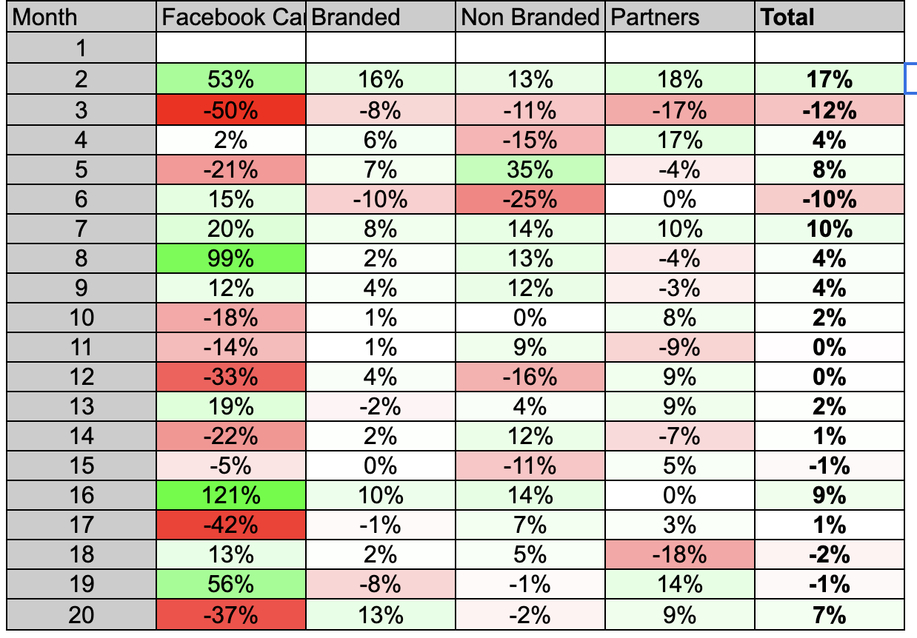
As variações dos custos não afeta diretamente a quantidade de clientes pagantes.
Cost MoM Change %
Payments MoM Change %
Cost MoM = (Cost_{month T /} Cost_{month T-1} ) - 1
Payments MoM = (Payments_{month T /} Payments_{month T-1} ) - 1

Slide 11
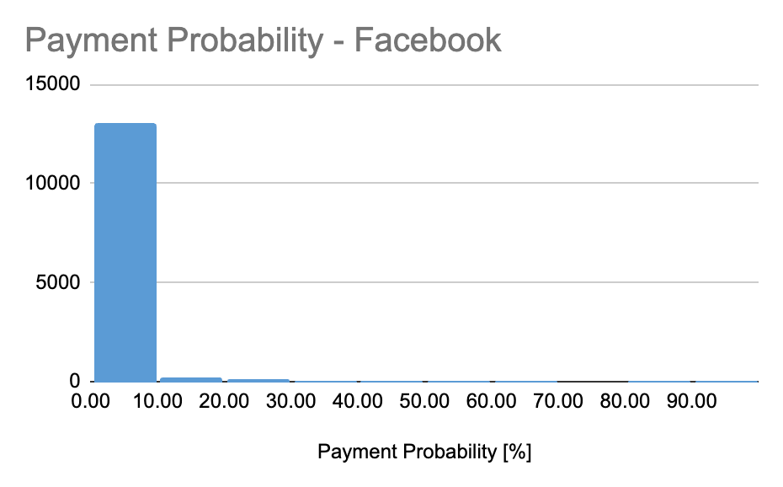
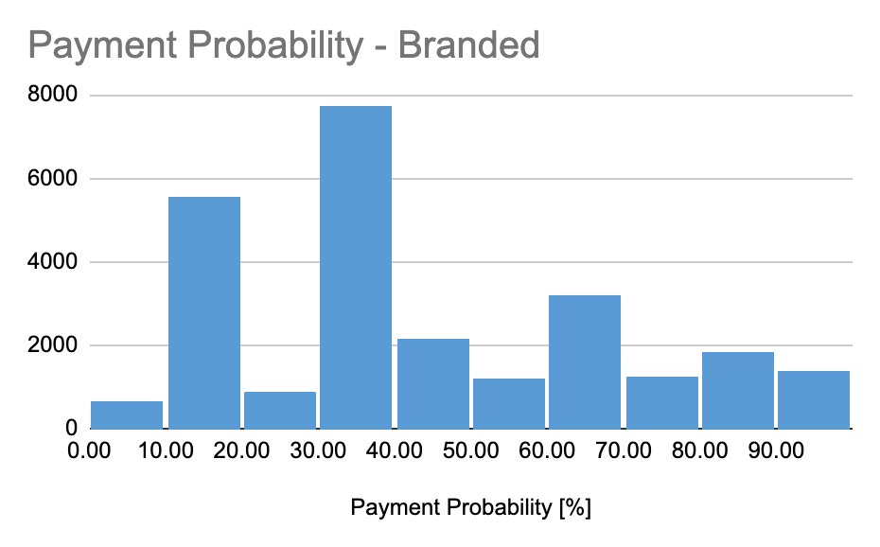
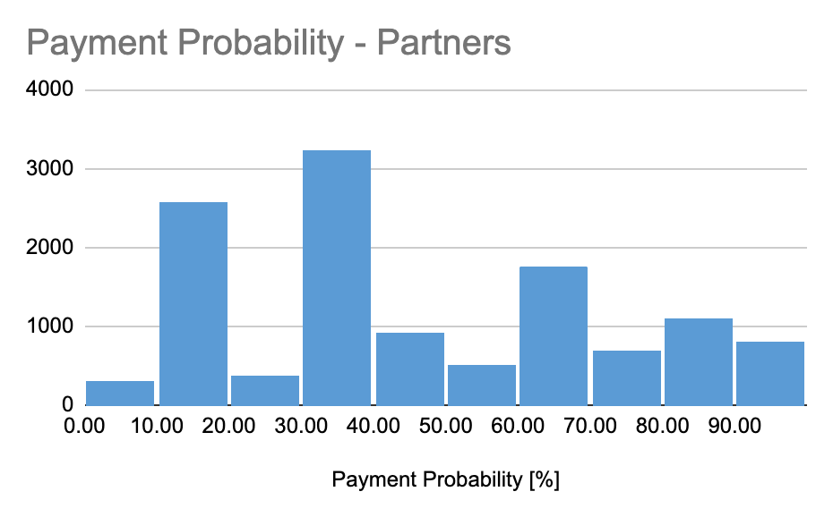
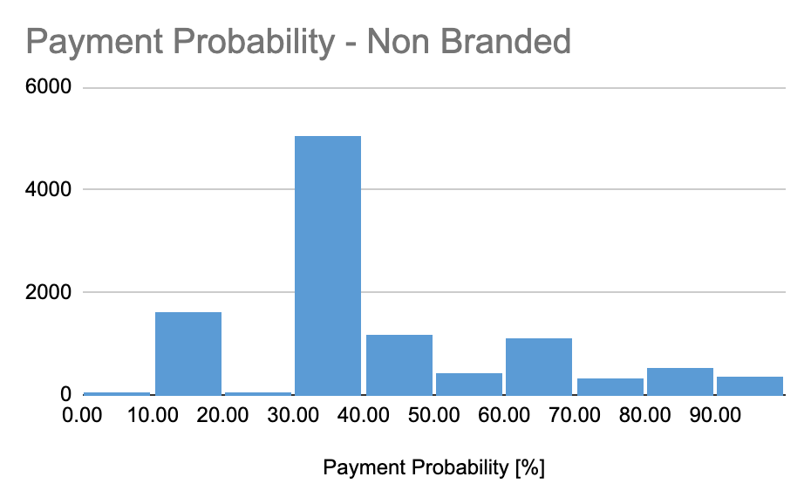
A probabilidade de pagamento é diretamente afetada pelo canal de mídia paga.

Slide 12
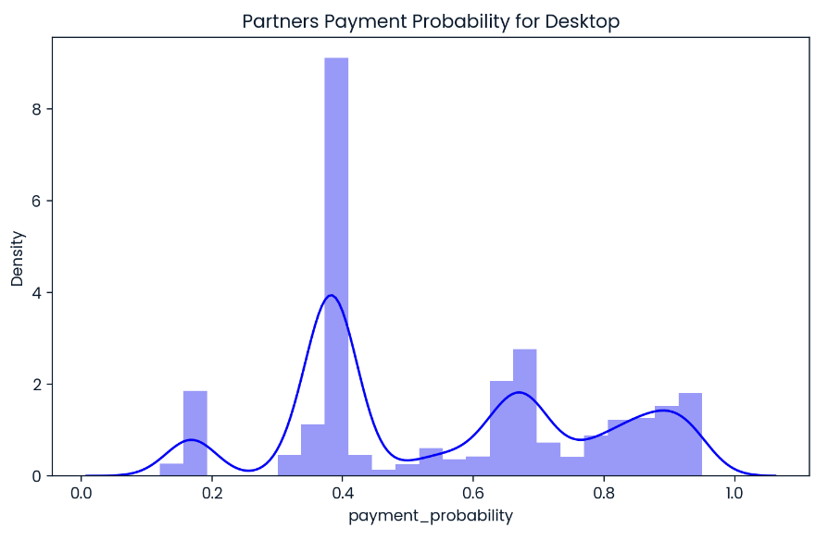
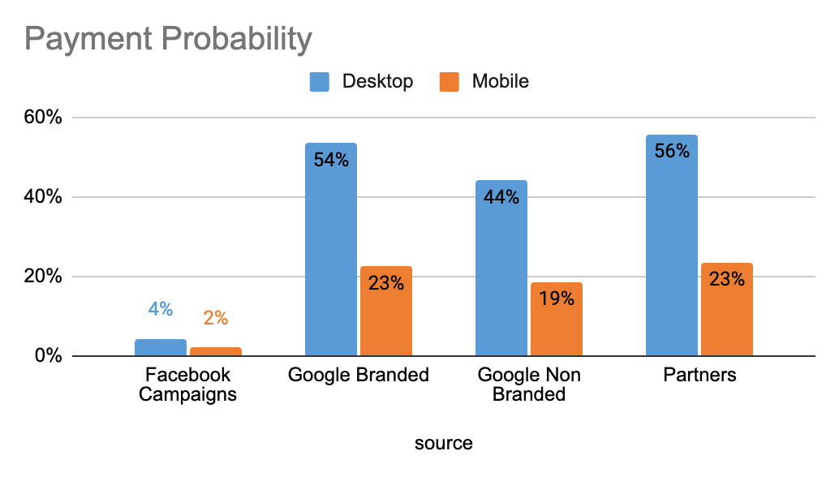
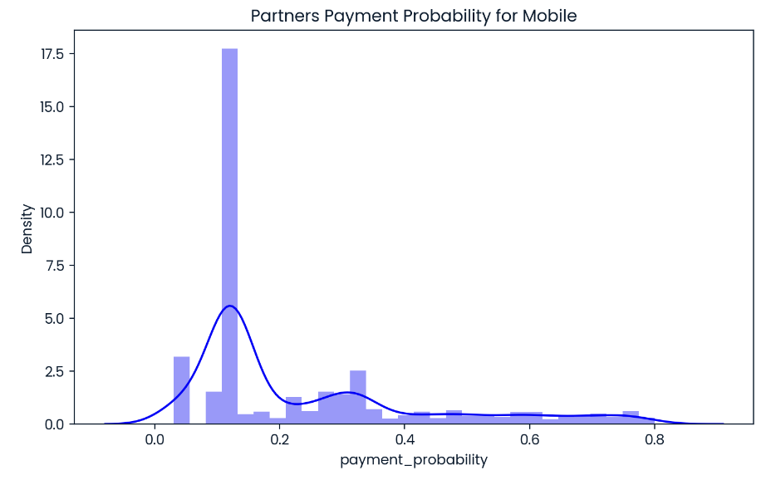
A probabilidade de pagamento é maior para Trials com Desktop, olhando a distribuição para clientes vindos de Partners, ela varia drasticamente dependendo do dispositivo

Slide 13
NuvemShop

